Slide 1
Material de Apoio – Parte I
ORIENTAÇÕES:
Fonte de título: calibri (Light Títulos) 40 - branco
Alinhada à direita
Não reposicionar
Não inserir imagens

Slide 2
Cheguei!
Sou a Zezé e estou aqui para apoiar vocês!
Para nossa maior integração, vou compartilhar quatro fatos sobre mim:
Todo mundo acha que Zezé é meu apelido, mas não é, viu? É meu nome! Zezé e com muito orgulho!
Sou uma profissional virtual e estou aqui pra apoiar na produção de sentido entre conceitos e atividades apresentadas com a realidade do seu contexto de trabalho.
Tem a ver com, digamos, minha criação. Eu não sou um desenho e nem um holograma tá? Eu sou toda feita em 3D!
É possível me encontrar no conteúdo EaD,
nos materiais de apoio e até mesmo no e-Planifica, nossa plataforma virtual.

Slide 3
Apresentação da Etapa 2 Território e Gestão de Base Populacional em Saúde Mental
ORIENTAÇÕES:
Fonte de título: calibri (Corpo) 36 - azul
Não reposicionar
Não inserir imagens

Slide 4
Objetivo geral da Etapa
Discutir a linha de cuidado em Saúde Mental na APS a partir do Território e Gestão de Base Populacional

Slide 5
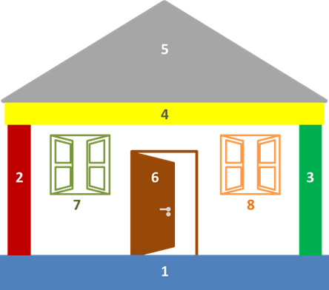
Macroprocessos básicos relacionados à etapa
Territorialização
Cadastramento das famílias
Estratificação de riscos familiar
Identificação das subpopulações

Slide 6
Objetivos do Workshop 2
Compreender a relação da gestão de base populacional com a linha de cuidado em Saúde Mental na APS.
Compreender a interface entre o conceito de território e a linha de cuidado em Saúde Mental na APS.

Slide 7
Objetivos da Oficina Tutorial 2
Revisitar o processo de territorialização nas unidades de saúde conforme recomendação da Política Nacional de Atenção Básica (PNAB), reconhecendo os recursos de apoio à população com necessidades de cuidado em saúde mental.
Revisitar o processo de cadastro nas unidades de saúde conforme recomendação da PNAB, com ênfase na população com necessidades de cuidado em saúde mental.
Discutir a importância do mapeamento da população com necessidades de cuidado em saúde mental.
Revisitar a estratificação de risco familiar na APS, compreendendo a associação entre a vulnerabilidade social e o sofrimento psíquico.
Apresentar ferramentas de abordagem familiar.
Análise dos macroprocessos básicos relacionados à segurança do paciente.

Slide 8
Objetivos da atividade de dispersão
Revisitar o processo de territorialização de cadastramento familiar
Realizar mapeamento da população com necessidades de cuidado em saúde mental
Listar os recursos de apoio à população com necessidades de cuidado em saúde mental.
Revisitar a estratificação de risco familiar na APS, compreendendo a associação entre a vulnerabilidade social e o sofrimento psíquico.
Utilizar ferramentas de abordagem familiar com as famílias mais vulneráveis.
Analisar os macroprocessos básicos relacionados à segurança do paciente.

Slide 9
Objetivo do monitoramento
Acompanhar se estamos conseguindo atingir os objetivos esperados tanto das atividades como o objetivo geral da etapa.

Slide 10
ONDE ESTAMOS?
PARA ONDE VAMOS?
ETAPA 2:
Território e Gestão de Base Populacional em Saúde Mental
Territorialização como categoria de análise social na linha de cuidado em saúde mental
Conhecimento da população com necessidades de cuidado em saúde mental

Slide 11
Cronograma e Operacionalização da Etapa
Insira aqui o cronograma para operacionalização da etapa

Slide 12
Material de Apoio – Parte II

Slide 13
De que território estamos falando?

Slide 14
Território
ORIENTAÇÕES:
Slide corpo TUTORIA
Fonte de sub-título: calibri 28 - cor do marcador
Corpo do texto: calibri 22 – azul
Manter os marcadores
Máximo cinco tópicos por slide
Tópicos alinhados à esquerda
O território é um lugar com limites definidos onde as pessoas vivem, trabalham, circulam e se divertem. Nele, encontram-se ambientes construídos e ambientes naturais.
O território é, sobretudo, um espaço de relações de poder, de informações e de troca (Milton Santos, 1994)

Slide 15
Territorialização como categoria de análise social na linha de cuidado em saúde mental
Mapeamento do território considerando fatores de aspectos distintos (físico, socioeconômico, sanitário, demográfico, rede social, dentre outros)
A territorialização envolve o reconhecimento do ambiente, da população e da dinâmica social existentes às áreas. É preciso:
Conhecer e dialogar com a população
Identificar os problemas
Levantar dados epidemiológicos
Definir o perfil do território

Slide 16
Territorialização
Territorialização
Espaço de vida
População definida
Responsabilização

Slide 17
Metas da Territorialização
Cadastrar 100% da população residente no território
Identificar 100% das lideranças comunitárias e entidades associativas e representativas da comunidade residente no território
Construir o mapa inteligente, destacando os aspectos geográficos, ambientais e sociais, cenas de uso de substâncias e marcando os problemas identificados em cada área

Slide 18
De que população estamos falando?

Slide 19
População
É uma população organizada socialmente em famílias
É uma população cadastrada e vinculada a uma equipe de APS
É uma população estratificada por vulnerabilidades sociais e por riscos sanitários
É uma população cujas necessidades de saúde são conhecidas e dimensionadas na APS
Não é a população IBGE !

Slide 20
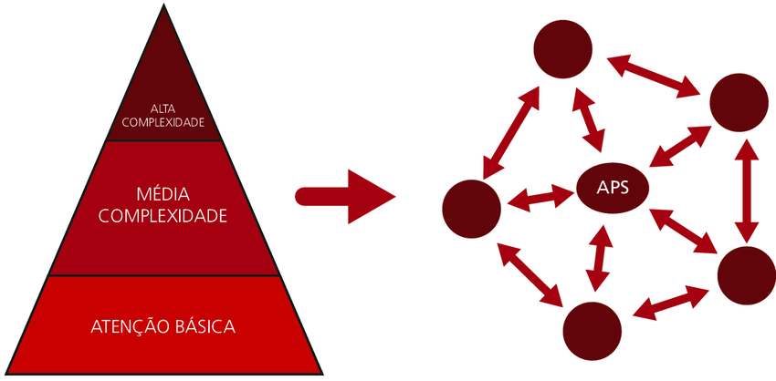
Gestão de base populacional
A Atenção à Saúde baseada na população é a habilidade de um sistema de atenção em estabelecer as necessidades de saúde de uma população específica, conforme a estratificação dos riscos, de implementar e avaliar as intervenções sanitárias relativas a essa população e de prover o cuidado para as pessoas, no contexto de seus valores.

Slide 21
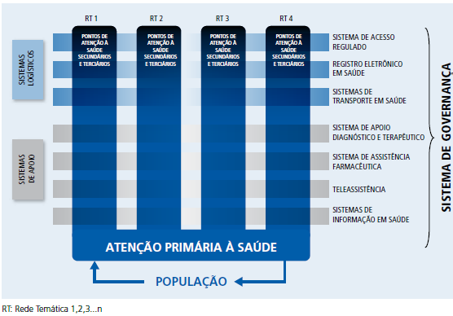
Gestão de base populacional
A gestão de base populacional proporciona a reflexão acerca da Atenção em Saúde certa, no tempo certo, no lugar certo, com o custo certo, com a qualidade certa e de forma humanizada, e com responsabilidades sanitária e econômica por esta população. (Mendes, 2011)

Slide 22
Cadastro familiar
É o início do estabelecimento da relação de compromisso e de responsabilização entre serviços e população, e uma excelente base para conhecer a comunidade (ESPMG, 2010).
Potencializar a capacidade da equipe da APS de detectar os casos de transtorno mental: o primeiro passo para superar a grande lacuna entre a necessidade de tratamento de transtornos mentais e a oferta de cuidado.
Formulário de cadastro padronizado do e-SUS tem a pergunta: “O usuário teve diagnóstico de algum problema de saúde mental por profissional de saúde?”
Lembrar que muitos usuários com necessidade de cuidado em Saúde Mental ainda não tiveram diagnóstico, por vezes não reconhecem seu problema e estão sem tratamento.

Slide 23
Mapeamento da população com necessidades de cuidado em saúde mental
Levantamento realizado pela equipe da APS para conhecer a população com necessidade de cuidado em saúde mental.
O mapeamento pretende:
Identificar a subpopulação que necessita de cuidados em saúde mental
Acompanhar os indivíduos e grupos com essas condições de saúde
Emitir lembretes e dar feedbacks
Tornar possível uma extração eficiente de dados-chave, especialmente para o monitoramento dos planos de cuidado.

Slide 24
Estratificação de risco familiar

Slide 25
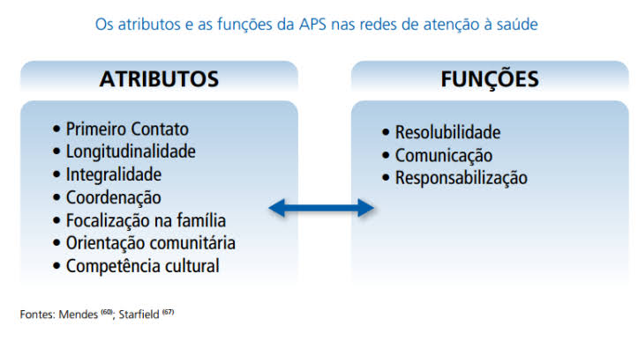
Atributos da APS
A focalização na família estimula considerá-la como o sujeito da atenção, o que exige interação da equipe de saúde com essa unidade social e conhecimento integral de seus problemas de saúde e das formas singulares de abordagem familiar.
Estratégia Saúde da Família

Slide 26
Atenção centrada na família
DA ATENÇÃO INDIVIDUAL
À ATENÇÃO CENTRADA NA FAMÍLIA

Slide 27
Atenção centrada na família
Considera o indivíduo e a família como um sistema:
inclui a família como marco de referência para uma melhor compreensão da situação de saúde
Coloca a família como parte dos recursos de que os indivíduos dispõem para manterem-se sãos ou recuperarem sua saúde
Introduz a família como unidade de cuidado
Implica um trabalho clínico de abordagem familiar:
Cadastro familiar
Estratificação de risco familiar
Encontros clínicos com a utilização de algumas ferramentas, como o plano de cuidado familiar e o ecomapa

Slide 28
Fatores de Risco e Proteção
Fatores de proteção:
Dizem respeito a influências que modificam, alteram ou melhoram as respostas das pessoas a perigos que predispõem a resultados não adaptativos.
Fatores de risco:
São condições ou aspectos biológicos, psicológicos ou sociais que estão estatisticamente associados a maiores probabilidades de mortalidade ou morbidade.

Slide 29
A escala de Coelho-Savassi
Definição
É um instrumento de estratificação de risco familiar, desenvolvido no município de Contagem (MG). Baseia-se na Ficha A do Sistema de Informação da Atenção Básica (SIAB, que utiliza sentinelas de risco avaliadas na primeira visita domiciliar pelo Agente Comunitário da Saúde.
Autores
Flávio Lúcio Gonçalves Coelho e Leonardo Cançado Monteiro Savassi, Médicos de Família e Comunidade.

Slide 30
A escala de Coelho-Savassi
Objetivo
Pretende determinar o risco social e de saúde das famílias adscritas a uma equipe de saúde, refletindo o potencial de adoecimento de cada núcleo familiar.
Metodologia
Utiliza dados presentes na Ficha A do Siab e outros, disponíveis na rotina das eSF.
Esses dados foram selecionados por sua relevância epidemiológica, sanitária e pelo potencial de impacto na dinâmica familiar, tendo sido definidos como sentinelas de risco.
Publicação
Em 2002, no 1º Congresso Mineiro de Medicina de Família e Comunidade.

Slide 31
A escala de Coelho-Savassi
Dados da ficha A (sentinelas de risco) | Escore de risco
Acamado | 3
Deficiência física | 3
Deficiência mental | 3
Baixas condições de saneamento | 3
Desnutrição grave | 3
Drogadição | 2
Desemprego | 2
Analfabetismo | 1
Indivíduo menor de 6 meses de idade | 1
Indivíduo maior de 70 anos de idade | 1
Hipertensão arterial sistêmica | 1
Diabetes mellitus | 1
Relação morador/cômodo maior que 1 | 3
Relação morador/cômodo igual a 1 | 2
Relação morador/cômodo menor que 1 | 0

Slide 32
A escala de Coelho-Savassi
Não classifica riscos individuais e nem apresenta pretensão de classificar todos os riscos presentes em uma família.
Não desenvolvida para fins de abordagem da dinâmica familiar, embora possa contribuir na seleção de famílias com maior potencial de se beneficiar dos instrumentos de abordagem familiar.
Possui um caráter dinâmico, devendo ser aplicada de maneira periódica.
Potencial instrumento para a priorização das atividades do Agente Comunitário de Saúde.

Slide 33
A escala de Coelho-Savassi
Oferece acesso na medida em que prioriza a atenção no domicílio e favorece a integralidade e a equidade das ações desenvolvidas pela eSF.
Torna mais fácil a coordenação do cuidado, pelo fato de ter nas mãos os dados que permitem entender cada família e suas necessidades.
Todas as categorias profissisonais são elegíveis para o uso da escala, desde que os profissionais estejam familiarizados com o instrumento.

Slide 34
ORIENTAÇÕES:
Não reposicionar o texto do link
Não inserir imagens
Não inserir texto
Não inserir mensagens de agradecimento
Slide padrão de finalização

